Slide 1

Индивидуальный проект “База данных студентов”
Пиличев Семен Александрович

Slide 2
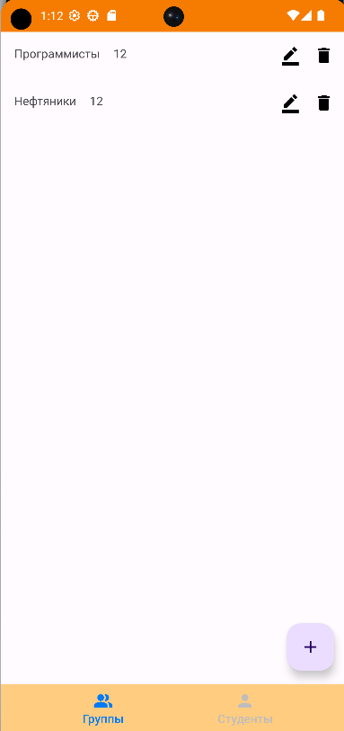
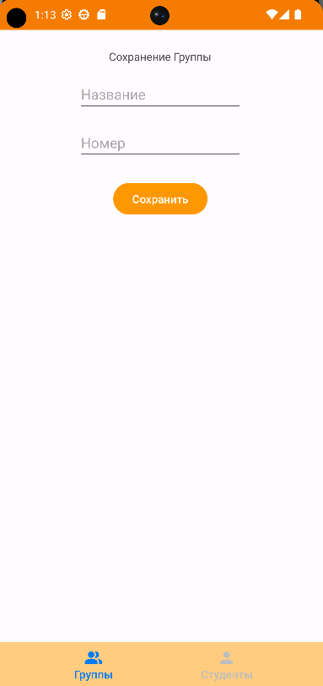
Фрагмент группы

Slide 3
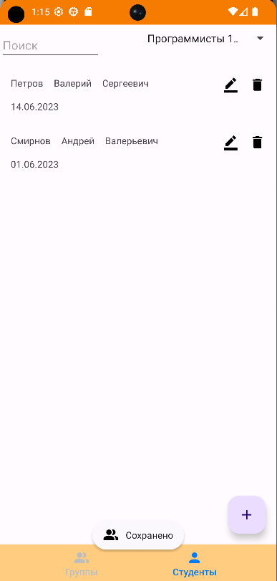
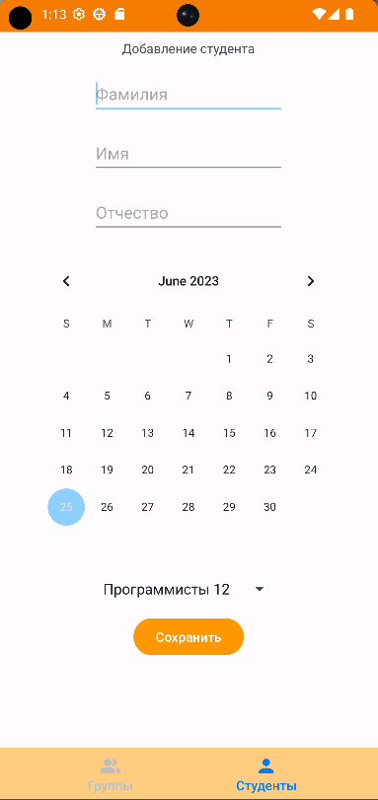
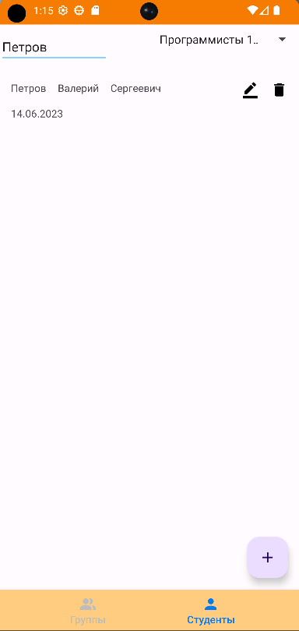
Фрагмент Студенты

Slide 4
Спасибо за внимание

